Slide 2
Infuze
Mgr. et Mgr. Andrea Menšíková

Slide 3
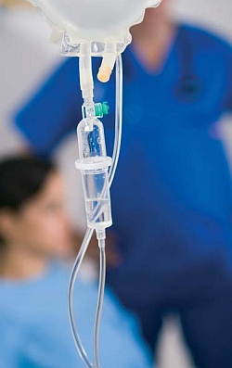
Infuze
vpravení tekutiny do organismu parenterální (jinou než trávicí) cestou
nejčastěji se podává intravenózně, méně často se podává subkutánně
předepisuje jí lékař (u dětí také podává)
pověřená sestra je zodpovědná za správnou přípravu, aplikaci a udržení

Slide 4
Účel infuze
- diagnostický
- terapeutický:
  udržení nebo vyrovnání vodní a elektrolytové rovnováhy
  dodání minerálů
  zabezpečení energetické potřeby organismu (dodání glukózy)
  úprava acidobazické rovnováhy
  zajištění dostatečného objemu cirkulující tekutiny
  zabezpečení dodávky vitamínů a léků rozpustných ve vodě
  vytvoření způsobu na rychlé podání léků

Slide 5
Indikace infuze
nadměrná ztráta tekutin
omezený příjem potravy (bezvědomí, obstrukce GIT /jícen/, atrézie aj.)
ztráta krve (operace, úraz, profylaxe šoku)
popáleniny
nutnost udržení hladiny určitého léku

Slide 6
Místa aplikace
periferní vstupy – vena basilica, vena cephalica, vena mediana v loketní jamce, veny předloktí a hřbetu ruky, vena saphena magna (před vnitřním kotníkem na dolní končetině), veny v temenní a temporální oblasti u kojenců
centrální katetr – vena jugularis externa/interna, vena subclavia, vena femoralis
implantabilní venózní port
podkožní podání v paliativní medicíně

Slide 7
Druhy infuzních roztoků
krystaloidy - mají malé molekuly, rychle zásobují organismus vodou a elektrolyty, ale rychle odchází z krevního oběhu, jsou snadno vstřebatelné, udržují acidobazickou rovnováhu, upravují vodní a minerální hospodářství
  Fyziologický roztok – F1/1, Darrowův roztok, Ringerův roztok
koloidy - mají velké molekuly (jsou vysokomolekulární), proto udrží tekutinu v krevním řečišti déle než krystaloidy, použití u nemocných v šokovém stavu, při těžkých dehydratacích
  Gelifundol, Haemacel – preparáty upravené želatinou; Dextran, Rheodextran

Slide 8
Druhy infuzních roztoků
hypotonické - nižší osmotický tlak než je v krevním řečišti
  F ½
izotonické - stejný osmotický tlak než je v krevním řečišti
  F 1/1, G 5%, R1/1, H1/1, Ringerfundin
hypertonické - vyšší osmotický tlak než je v krevním řečišti
  G 10%, G 20%, G 40%, Rheodextran 10%, Manitol 10%, Manitol 20%

Slide 9
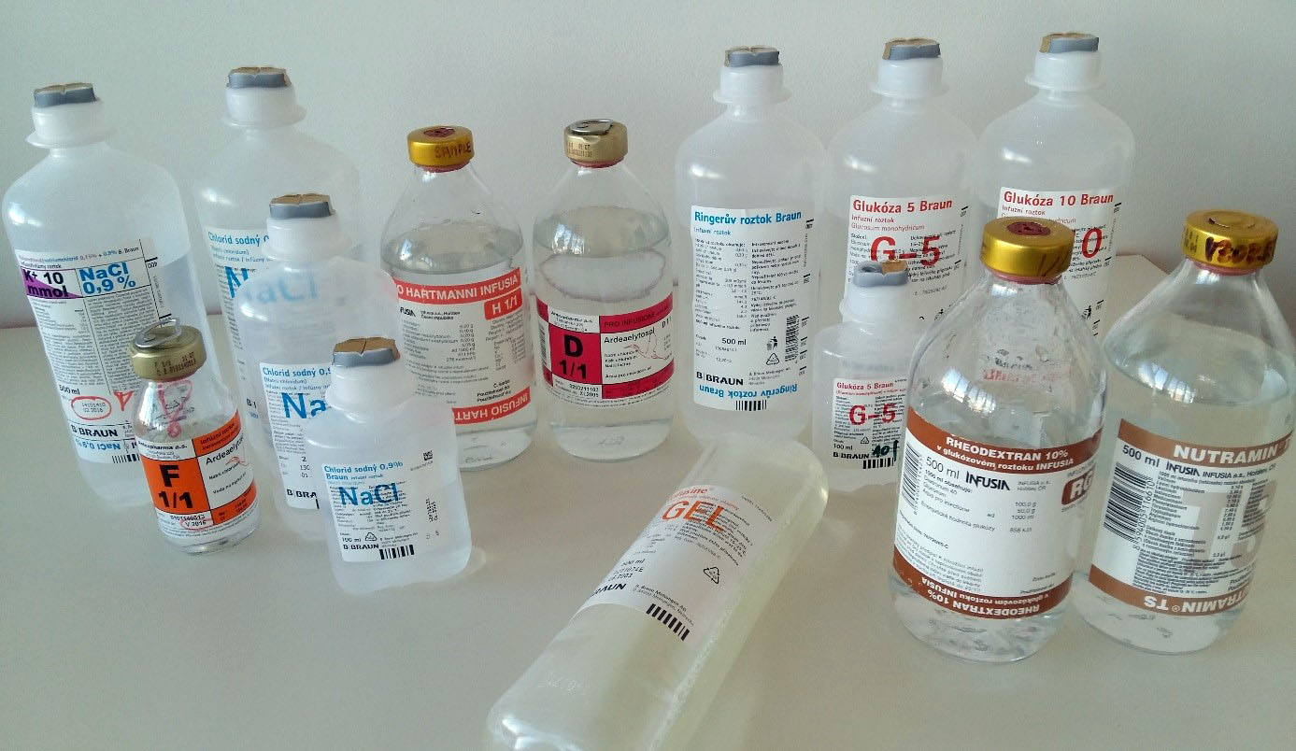

Slide 10
Příprava infuze
příprava vaků all in one by měla probíhat v laminárním boxu (ostatní infuzní směsi se připravují namístě k tomu určeném – pracovna sester – prostor pro manipulaci s léčivy)
směsi se smí připravovat těsně před podáním
kontrola přípravků dle dokumentace
infuzní soupravu zavést těsně před podáním
aplikované léky pečlivě kontrolovat a všechny uvést – popsat na láhev či vak
po dobu infuze kontinuálně sledovat nemocného, rychlost převodu)
při komplikacích – zastavit přívod a dle charakteru komplikací přivolat lékaře

Slide 11
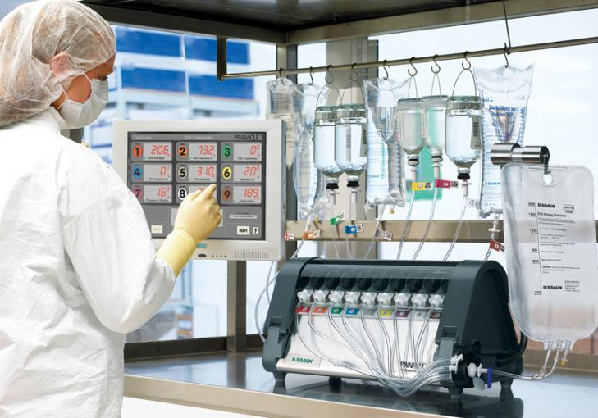

Slide 12
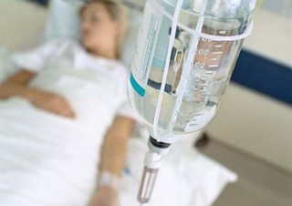
Způsob podání infuze
Kontinuální – stále (př. Katecholaminy)
Intermitentní – přerušovaně
Jednorázová – 500 ml G 5% u pacienta s DM před výkonem, kdy musí lačnit
Bolusová – podání přesně určeného množství v určitém intervalu (př. Manitol 100 ml po 6 hodinách)

Slide 13
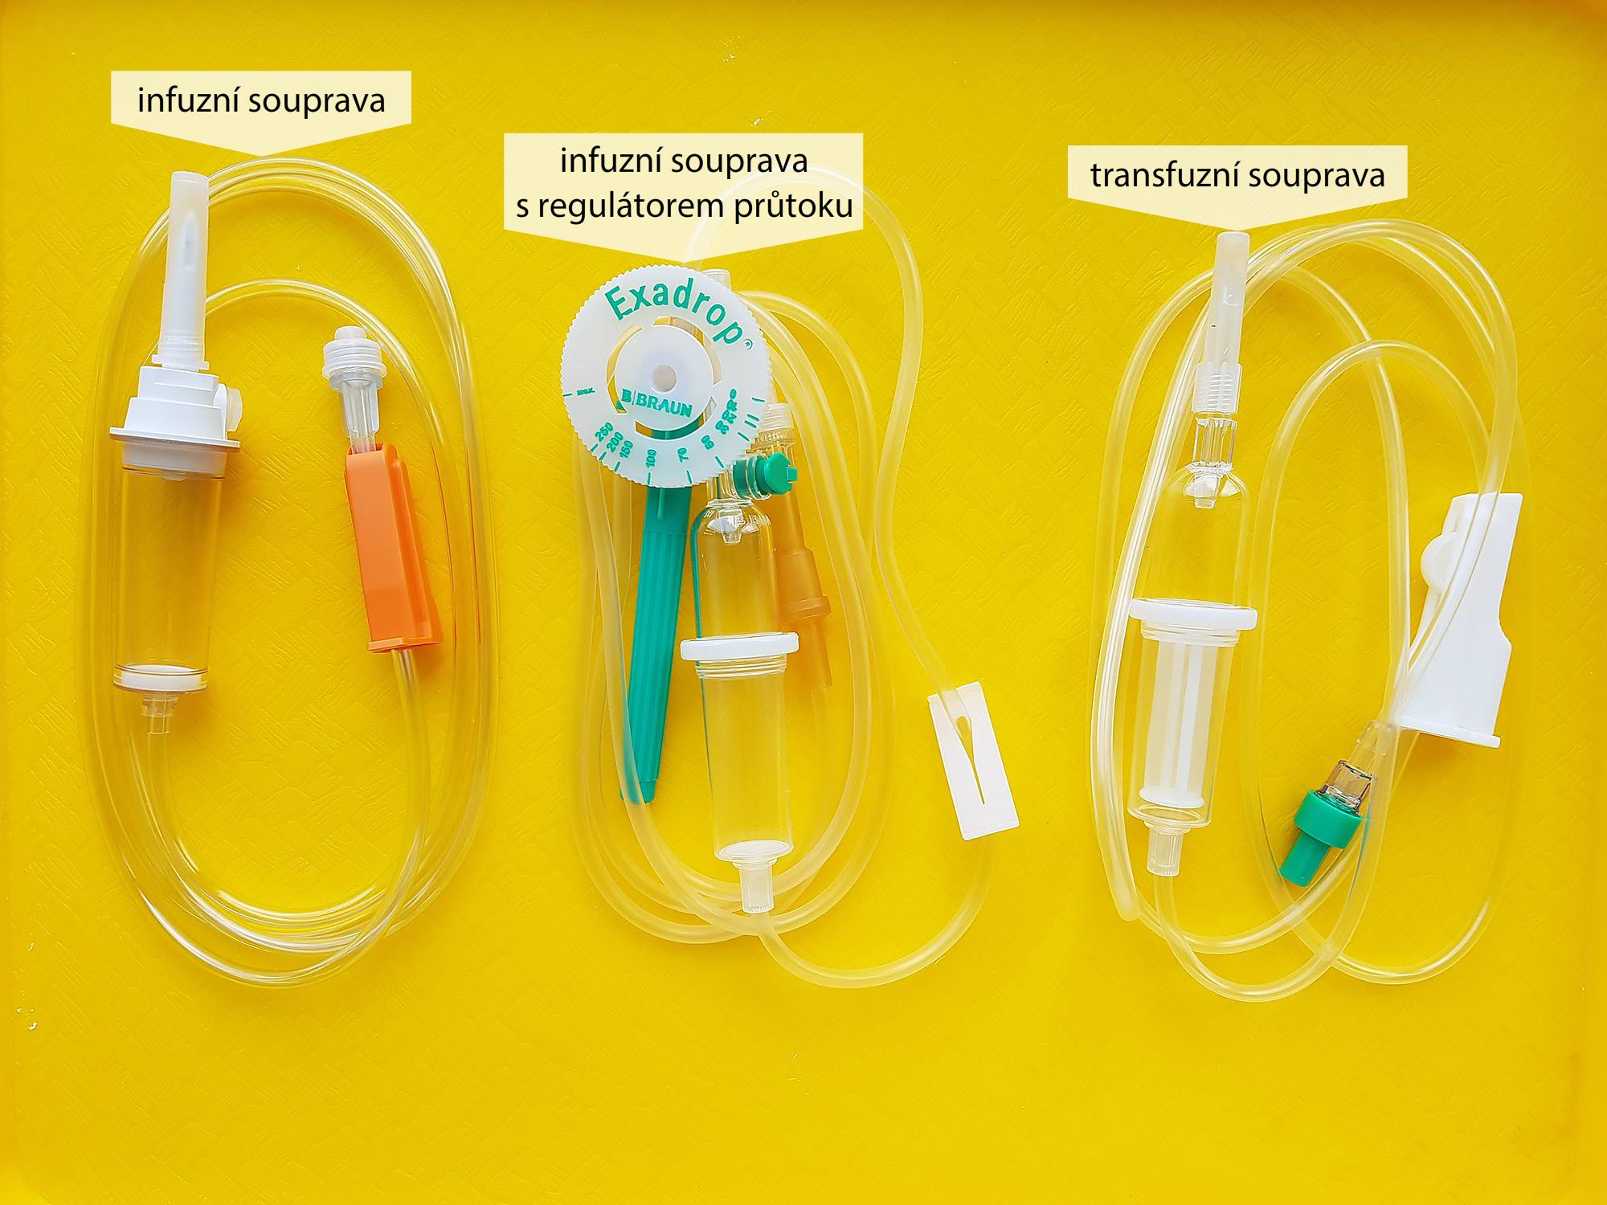
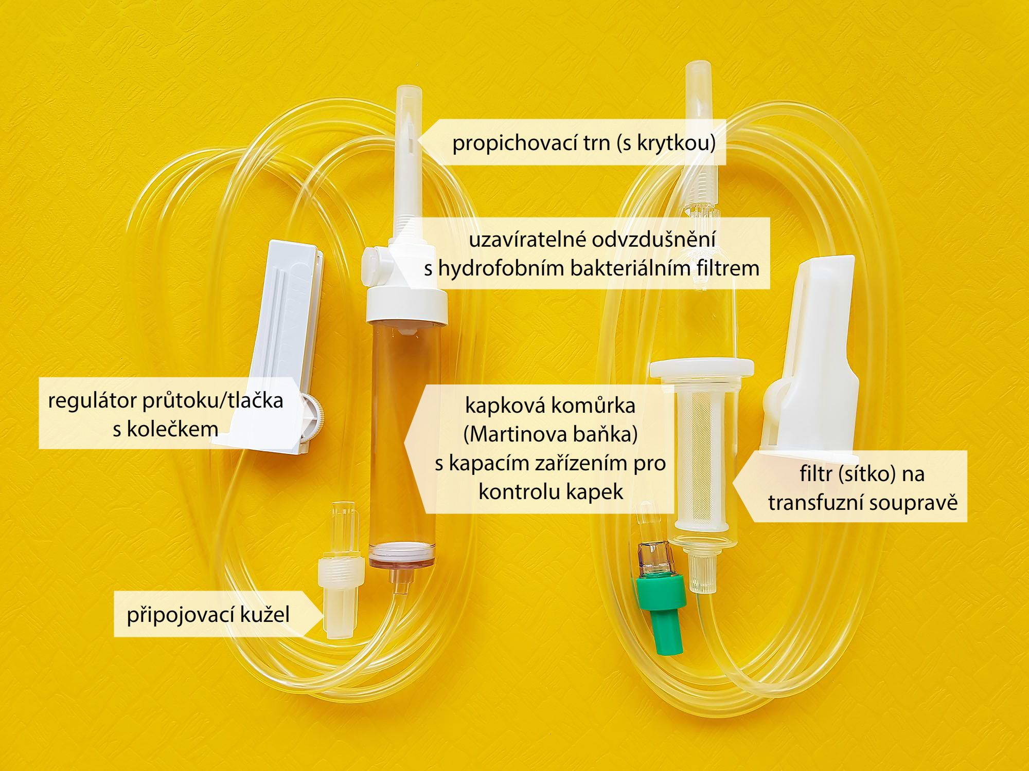
Druhy infuzních setů, popis

Slide 14
Pomůcky k podání infuze
dokumentace
sterilně zabalená kanyla (při předpokládané opakované aplikaci léčiva i.v.)
láhev (vak) s infuzním roztokem, ordinované léky
převodová souprava a spojovací hadička
infuzní stojan (může být součástí lůžka)
stříkačka s proplachem i.v. vstupu (infuzní roztok určený k ředění za použití spiku se mění jednou za 24 hod, roztok musí být označen datem, hodinou a podpisem sestry, která roztok otevřela)
zátka, mandrén k uzavření i.v. vstupu
emitní miska, čtverečky, dezinfekce

Slide 15
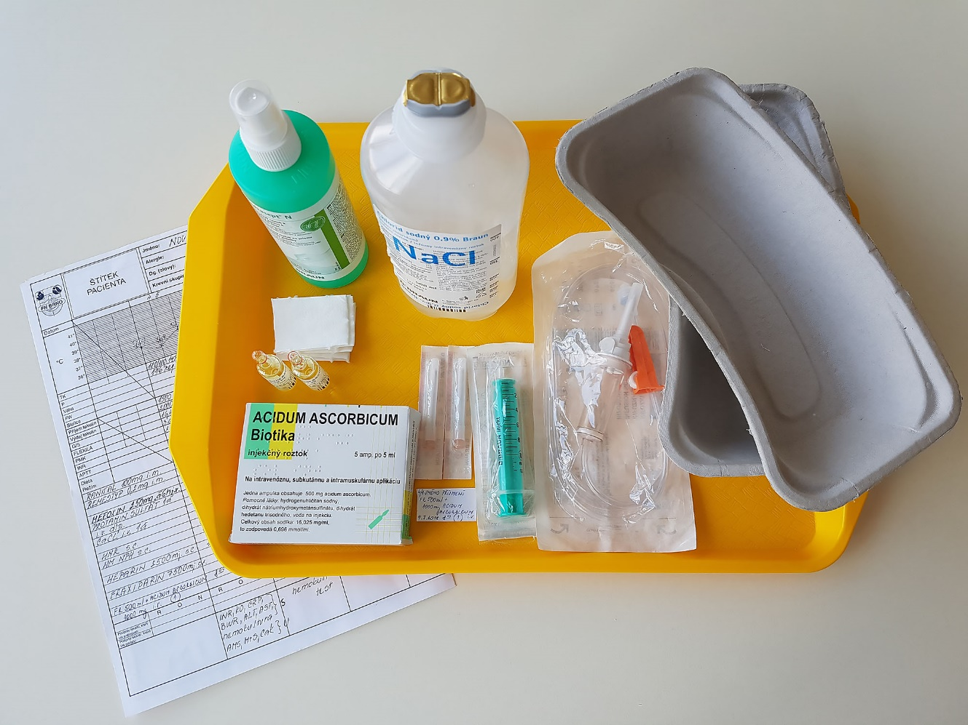
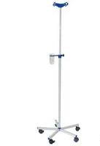
Pomůcky k podání infuze

Slide 16
Příprava nemocného a péče o něj v průběhu infuze
psychická příprava - vysvětlení výkonu a zodpovězení dotazů nemocného
fyzická příprava – kontrola cévního řečiště (volba vhodného průsvitu jehly či kanyly)
úprava polohy, zajištění komfortu, zajištění signalizačního zařízení, umožnění vyprázdnění
před výkonem a v jeho průběhu, zajištění podnětů a přiměřené aktivity v průběhu výkonu

Slide 17
Výměna infuzní lahve
po vyprázdnění předchozí láhve (vaku) přerušit přívod tlačkou
sejmout láhev ze stojanu, bodec zavést po dezinfekci klobouku (vstupu do vaku)
při dlouhodobé infuzní terapii pravidelná výměna převodové soupravy á 48 hodin (označení na Martinově baňce)
v případě aplikace parenterální výživy – vždy po aplikaci výměna převodové soupravy
pracovat opatrně – nebezpečí poranění cévy

Slide 18
Ukončení výkonu
přerušení tlačkou dříve, než dojde k vyprázdnění převodové soupravy
na místo vpichu sterilní čtverec, tampon a fixace náplastí
v případě flexibilní kanyly – ukončení dle zvyklosti pracoviště (vygon, heparinová zátka…)
ošetřit kůži předloktí (místa aplikace)
odstranění pomůcek z lůžka
úklid pomůcek jako po injekci

Slide 19
Komplikace infuze
projev
péče
problém
propíchnutí cévy
prasknutí stěny cévy(paravenózní podání
alergická reakce
hematom v okolí místa vpichu-zduření okolí místa vpichu
místní známky zánětu (calor, rubor, tumor, dolor, functio laesae)
dušnost, pruritus, zvýšená tělesná teplota
sterilní ošetření místa vpichu, přiložení obkladu, výběr jiného místa vpichu
sterilní ošetření místa vpichu, přiložení obkladu, výběr jiného místa vpichu, dále dle ordinace lékaře, závažnost se liší dle aplikovaného léku i.v.
přerušení aplikace infuze, lékař rozhodne o dalším postupu (antihistaminika)

Slide 20
Komplikace infuze
projev
péče
problém
ZANESENÍ INFEKCE, PYRETICKÁ REAKCE
VZDUCHOVÁ, TUKOVÁ EMBOLIE
PŘETÍŽENÍ KARDIOVASKULÁRNÍHO SYSTÉMU
zduření okolí místa vpichu- místní známky zánětu (calor, rubor, tumor, dolor, functio laesae)
dušnost, cyanóza, příznaky šokového stavu
dušnost, cyanóza, příznaky šokového stavu
přerušení aplikace infuze , lékař rozhodne o dalším postupu (antipyretika, antibiotika)
vitální indikace – ohrožení života, zahájení KPCR dle stavu nemocného, lékař rozhodne o dalším postupu
vitální indikace – ohrožení života, zahájení KPCR dle stavu nemocného, lékař rozhodne o dalším postupu

Slide 21
Využití dalších pomůcek při aplikaci infuze
Infuzní pumpy
Dávkovače – injektomaty
Přetlaková infuze
Využití infuzní kanyly

Slide 22
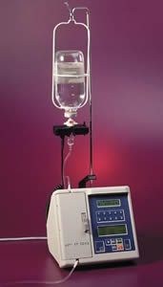
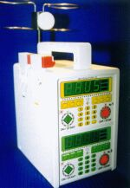
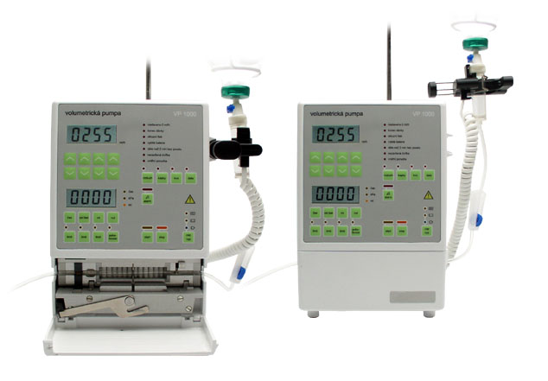
Infuzní pumpy

Slide 23
Infuzní pumpy
slouží k přesnější regulaci dávky infuze
podávají intravenózně tekutiny vytvářením pozitivního tlaku na hadičku nebo na tekutinu.
pokud není průtok tekutiny omezený, vyrovnává se tlak vytvářený pumpou tlaku gravitace.
při omezení průtoku (venózní odpor) pumpa (dávkovač) udržuje průtok tekutiny vyšším tlakem.

Slide 24
Vybavení infuzní pumpy
alarmy: vizuální, zvukové
měřidla: množství podané tekutiny, objem, který je ještě třeba podat
nastavování rychlosti průtoku: počet ml/h
detektor kapek: fotoelektrické zařízení umístěné na komůrce, registruje tvorbu kapek a spustí alarm, pokud se kapky netvoří (dokapala infuze, ucpaná cesta)
detektor vzduchu: zapne alarm, když se vyskytne v hadičkách vzduch
detektor okluze: když tlak infuze stoupne na určitou hodnotu, spustí se alarm
baterie: pokud jsou nabité vydrží bez elektrické sítě 1 – 4 hodiny

Slide 25
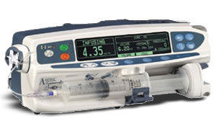
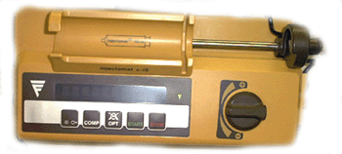
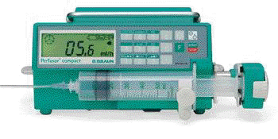
Dávkovače - injektomaty

Slide 26
Dávkovače - injektomaty
podání menšího množství roztoku – ve stříkačkách
  jednorázově (Antitrombin III…)
  kontinuálně (tlumení, Heparin, KCl, NaCl 10%….)
  bolus (podání určeného většího množství roztoku za krátký čas) např. pacientovi kape kontinuálně sedativum - tlumení 5ml/h – cílem je, aby pacient byl v umělém spánku – pacient se začne probouzet, Lékař tedy naordinuje 5ml bolus – sestra podá 5ml - Pacient usne – pouze pověřená sestra!!!)

Slide 27
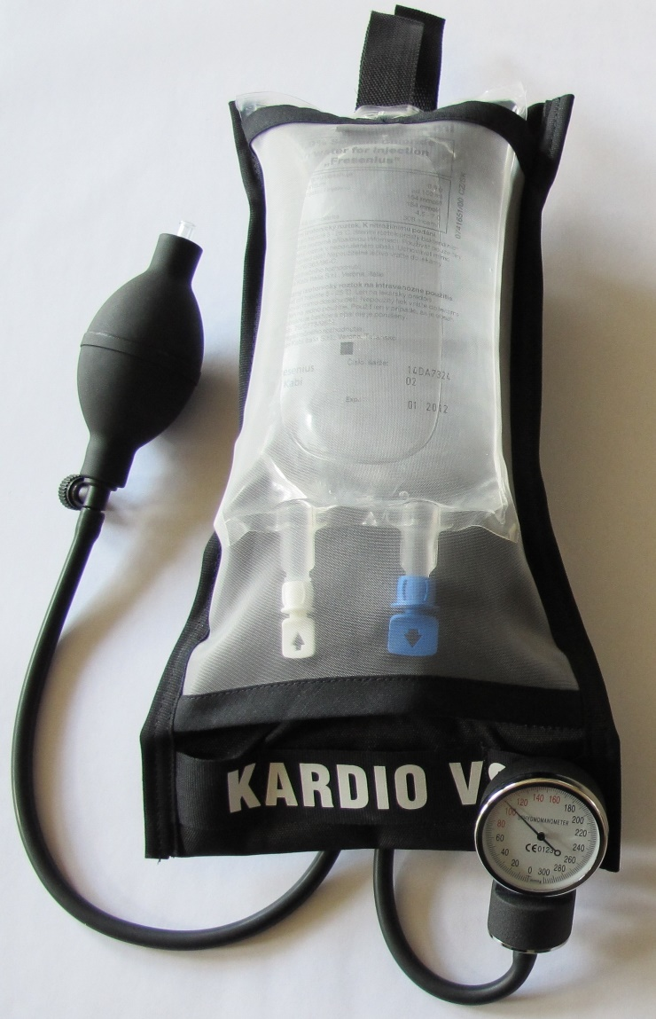
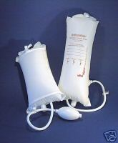
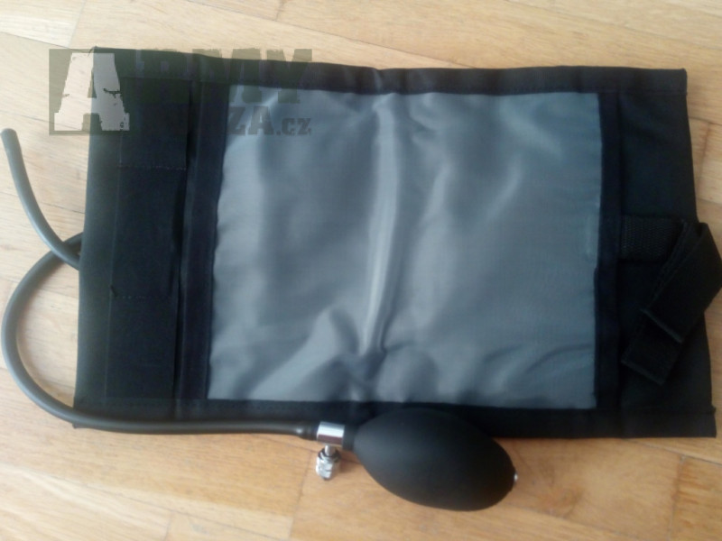
Přetlaková infuze

Slide 28
Přetlaková infuze
při nutnosti vpravit do organismu léčebnou, nebo výživnou látku rychle, během několika minut
lze využít:
manžetu pro aplikaci přetlakem
infuzní pumpu, injektovat
vložit vak pod nemocného
POZOR!!! Častá komplikace PŘETÍŽENÍ KARDIOVASKULÁRNÍHO SYSTÉMU

Slide 29
Výpočet podání rychlosti infuze
důležitou úlohou sestry je regulace průtoku infuze. Lékař předepisuje jak dlouho má infuze kapat
za vypočítání a za správnou regulaci je zodpovědná sestra
je tedy třeba vypočítat, kolik ml bude kapat za 1 hodinu
např. 3 000/24 hod.
3 000 : 24 =125ml/h

Slide 30
Výpočet podání rychlosti infuze
možnost využití
infuzní pumpy – nastavení počtu ml
nemá-li sestra pumpu k dispozici, musí znát tzv. kapkový faktor. (tento faktor je na každém infuzním setu a znamená – kolik kapek roztoku tvoří 1ml)
Příklad pro výpočet:
Počet kapek/min = objem infuze x kapkový faktor
celkový čas podání infuze

Slide 31
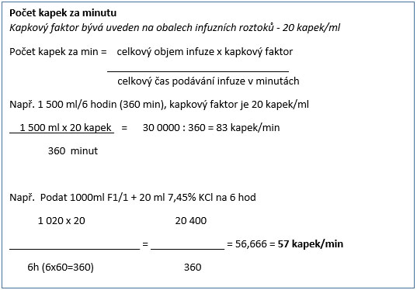
Výpočet podání rychlosti infuze

Slide 32
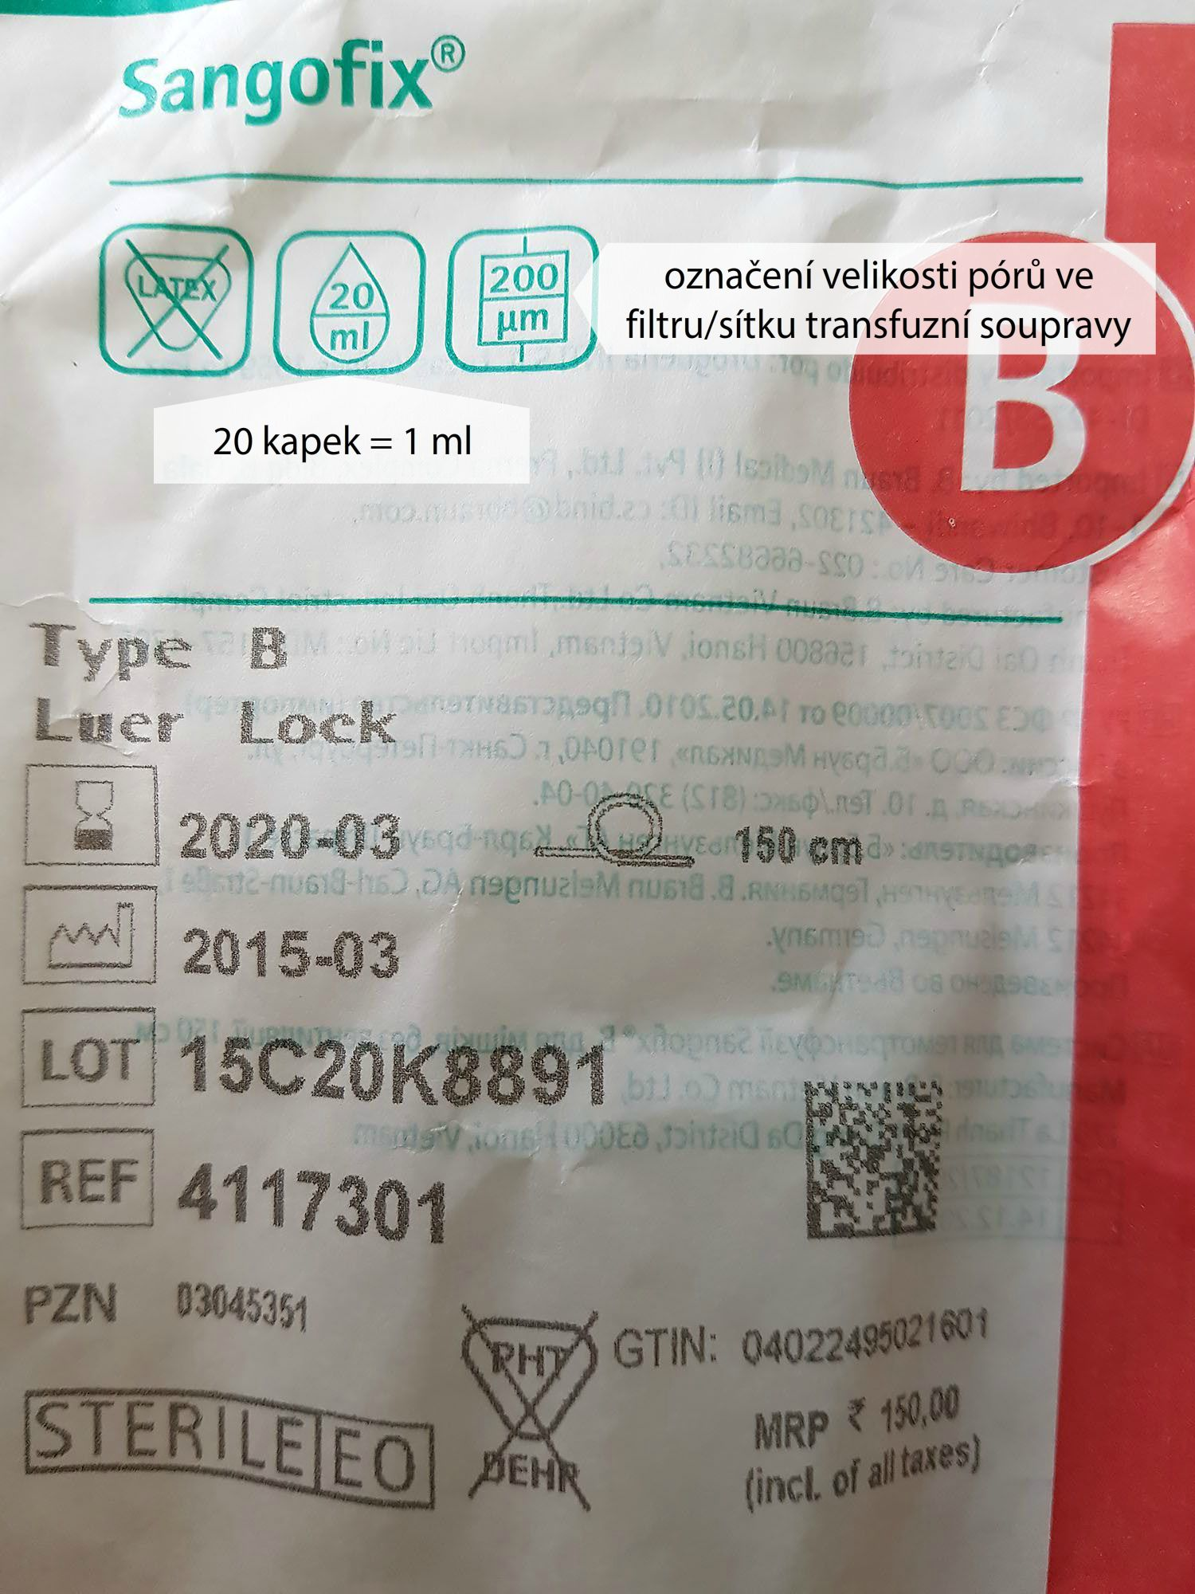
Kapkový faktor

Slide 33
Zdroje
Beharková, N., Soldánová, D. Základy ošetřovatelských postupů a intervencí. 2. vyd. Elportál Brno, Masarykova univerzita 2019. https://is.muni.cz/elportal/?id=1496062
Beharková, N., Soldánová, D. Základy ošetřovatelských postupů a intervencí. Elportál brno, Masarykova univerzita 2016. http://is.muni.cz/elportal/?id=1364079
Pokorná, A., Komínková, A. : Ošetřovatelské postupy založené na důkazech. 2. díl. Brno, Masarykova univerzita 2014.

